Slide 1
中国煤电在能源转型中的使命
王志轩
中电联专家委员会副主任委员（原专职副理事长）
国家气候变化专家委员会委员
华北电力大学新型能源系统与碳中和研究院院长
2022年9月2日-太原

Slide 2
一、中国煤电在能源转型中遇到的质疑
煤是高碳能源，中国能源消费以煤为主，中国电力以煤电为主，在2060年前碳中目标下，煤电是否应快速退出？
煤电即便不能快速退出，但为何还要新建？
煤电年运行小时数可以达到6000小时甚至更高，即使设计条件运行小时数也应达5500小时，而现在运行大约4300小时，只要将运行小时数提高到5500小时，是否就不需要再新建煤电了？
煤电企业已经多年、大面积亏损，这样的企业还有价值吗？是不是应该破产？
中国大约55%的煤炭用于发电，一年约需22亿吨原煤，产生的大气污染物对环境质量的影响能解决吗？
光伏、风电的上网电价已经与煤电持平，有的甚至更低，为什么不能全部由新能源发电满足新增加负荷需求？
煤电企业或者投资都是否对投资煤电有特别爱好？
发达国家多年在都在关煤电、退煤电，中国是不是也应当加快关、退？
……以上种种，是在能源低碳转型过程中国内外文献、媒体、NGO等对中国煤电发展的质疑，其中不乏诸多“大牌”机构。
解开这些质疑，就是要讲清楚中国煤电在能源转型中的使命！

Slide 3
二、摸清情况是解答质疑的首要任务
1、根据BP统计，全球能源消费结构仍然以化石能源为主，其占比约82%；美国占比为81.7%，中国为83.6%（国家统计局）。但是，中国、印度等国家的化石能源消费中以煤为主，发达国家率先逐步实现了石油、天然替代煤炭的能源转型阶段。
2021年全球能源消费增长5.8%，比2019年增长1.3%，超过疫情前水平。其中，化石燃料占能源消费总量没有变化，但是在一次能源中的比例从2019年的83%下降到82%，5年前为85%。
2020年，石油消费量在全球能源消费结构中的占比仍高居榜首——31.2%；煤炭的占比为27.2%；天然气为24.7%。水能为6.9%，可再生能源为5.7%，核能为4.3%。
主要国家 | 一次能源 总消费量 （艾焦） | 化石能源 |  | 非化石能源
 |  | 煤 （占比） | 化石能源总和（占比） | 太阳能和风能（占比） | 非化石能源总和（占比）
中国 | 145.45 | 56.56% | 84.34% | 5.36% | 15.66%
美国 | 87.79 | 10.48% | 81.66% | 7.01% | 18.34%
加拿大 | 13.64 | 3.67% | 64.59% | 3.96% | 35.41%
俄罗斯 | 28.32 | 11.55% | 86.41% | 0.14% | 13.59%
英国 | 6.90 | 2.75% | 75.22% | 17.39% | 24.78%
法国 | 8.69 | 2.19% | 49.83% | 7.83% | 50.17%
德国 | 12.12 | 15.18% | 75.66% | 18.23% | 24.34%
日本 | 17.02 | 26.85% | 87.07% | 6.64% | 12.93%
韩国 | 11.78 | 25.72% | 84.63% | 3.06% | 15.37%
印度 | 31.99 | 54.83% | 89.75% | 4.47% | 10.25%
——2021年、2022年《BP世界能源统计年鉴》

Slide 4
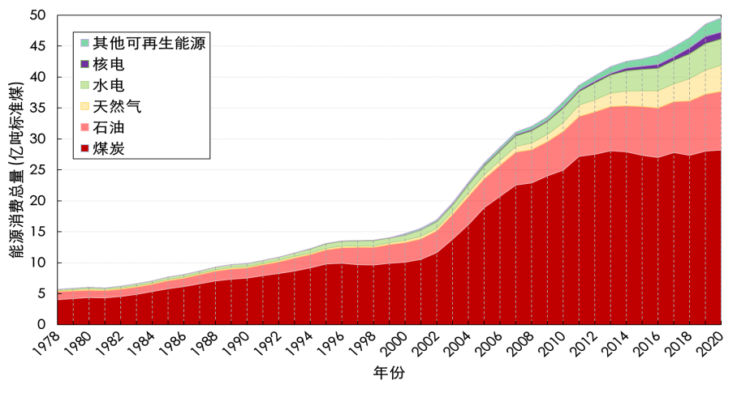
2、中国能源消费持续增长，且以煤为主；煤炭消费主要是发电、钢铁、化工、建材四大行业。近二十多年来，能源消费增长很快，但煤炭消费比重持续下降，2021年比2010年下降了14个百分点，符合中国发展阶段及资源禀赋特点。
1978年-2020年中国能源消费总量及结构
2010年-2019年煤碳消费结构
2021年，中国全年能源消费总量52.4亿吨标准煤，其中煤炭消费比重56%，煤炭是能源消费主体
能源消费在近20年左右快速提高
煤炭消费比重持续下降，比2010年下降了14个百分点
2013年煤炭消费总量达到了一个峰值平台期，增量部分主要由非化石能源提供
中国煤炭消费主要用于燃煤发电、钢铁、化工和建材四大行业
电力行业用煤占52％左右（二氧化碳排放占二氧化碳总排量约36%，占能源活动的约40%），钢铁行业用煤占17％，化工行业用煤占7％左右，其中钢铁行业用煤主要为炼焦煤和喷吹煤，
民用及其他用煤占11％

Slide 5
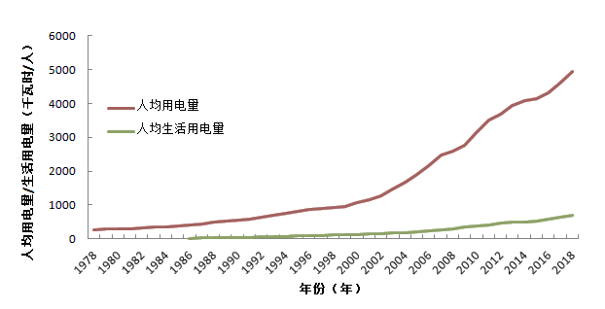
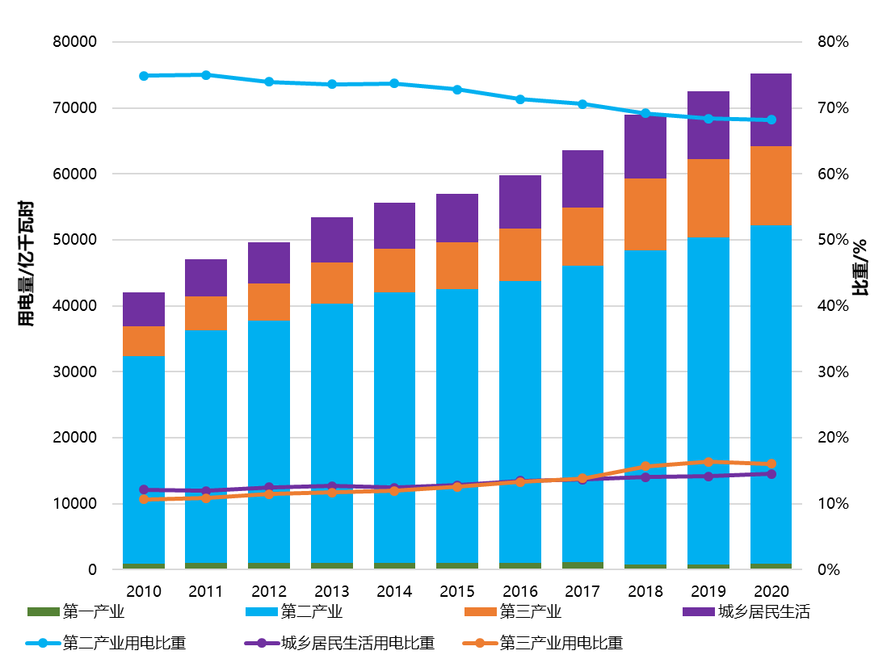
3、中国电力发展成效显著，人均用电量已经超过世界平均水平；用电结构仍以第二产业为主；终端能源消费中电力比重超过发达国家平均水平，达到26%以上，但天然气消费比重比发达国家低约17个百分点，中国终端能源清洁化需要进一步提高电能比重。
2021年人均用电量约5899千瓦时；人均生活用电量约831千瓦时。比重14%
年度 | 1990年 |  |  | 2000年 |  |  | 2014年
 | 人均用电量 | 人均生活用电量 | 比重 （%） | 人均用电量 | 人均生活用电量 | 比重（%） | 人均用电量 | 人均生活用电量 | 比重（%）
美国 | 11691 | 3696 | 31.6 | 13659 | 4222 | 30.9 | 12962 | 4440 | 34.3
日本 | 6842 | 1539 | 23.4 | 7970 | 2031 | 25.4 | 7829 | 2155 | 27.5
法国 | 5975 | 1607 | 26.8 | 7260 | 2124 | 29.3 | 6955 | 2258 | 32.5
中国 | 540 | 41 | 7.6 | 1067 | 132 | 12.4 | 4102 | 526 | 12.3
终端电力消费量增长及及消费比重特点

Slide 6
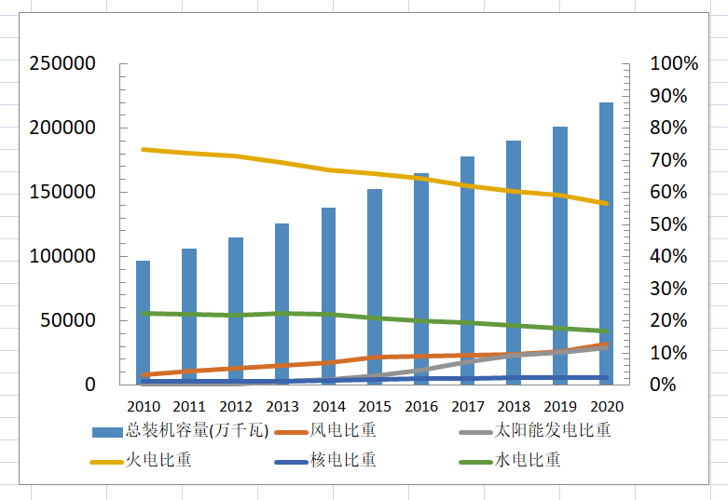
4、风电、光伏发展迅猛，装机占比达到28%，发电量达到约12%，成本大幅度下降；但煤电仍然是电力系统的主力电源，装机容量占47%，发电量占比60%。煤电装机及发电量比2010年分别下降，8个百分点和22个百分点。
2021年末全国发电装机容量23.8亿千瓦，其中，火电13（煤电11.1），水电3.9，核0.53，并网风电3.3,并网太阳能3.28。非化石能源装机11.2亿千瓦（含生物质发电）占比47%。
总发电量8.38万亿千瓦时，非化石34.6%。水16%；核4.86%；风7.8%；光3.9%；煤电60%。
非化装机及发电量2020年比2005年分别提升了21和16个百分点；煤电装机容量和发电量比2010年分别下降18和22个百分点。
散烧煤还有约2亿吨左右；煤炭转换为电煤的比重较低；终端能源清洁化水平低
风力发电和太阳能发电情况
总装机及各电源装机比重
不同电源的发电量及增速

Slide 7
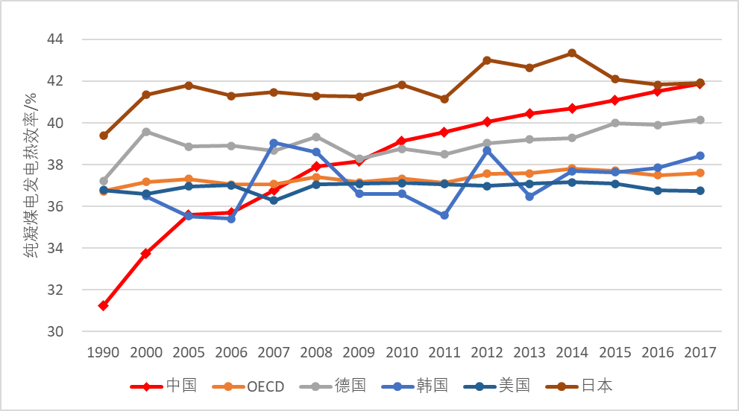
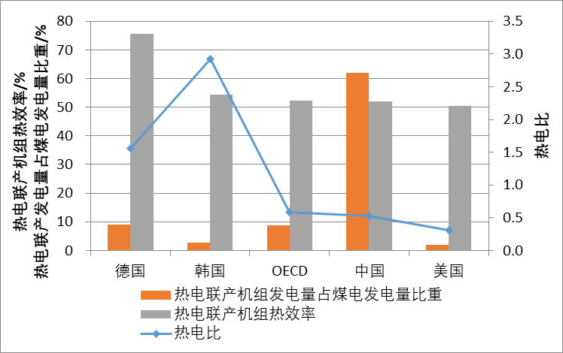
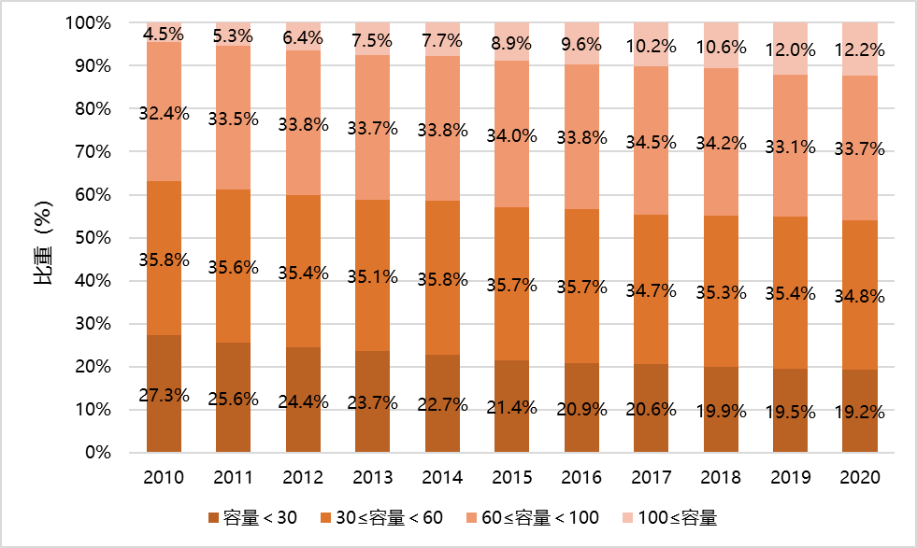
5、中国煤电自身结构持续优化，大容量、高参数机组比重持续提升，整体年龄12年； 发电效率不断提高，2006年与美国持平；煤电热电联产机组容量及发电量比重均超过50%，显著高于发达国家；煤电机组的运行可靠性水平在国际上处于领先地位。
中国2021年煤电机组净效率（供电）约40.5%
煤电供热机组综合热效率
2010-2020年全国统计调查范围内火电机组容量比重变化情况
火电单机30万千瓦及以上机组容量占火电机组容量上升到2020年的80.8%
 | 燃煤机组 |  |  | 常规水电 | 抽水蓄能 | 核电机组
 | 300MW等级 | 600MW等级 | 1000MW等级
中国 | 93.03 | 92.69 | 92.42 | 93.16 | 88.00 | 91.01
北美地区 | 76.48 | 79.25 | 65.14 | 81.73 | 78.82 | 91.44
煤电机组的运行可靠性水平在国际上处于领先地位，中国与北美电力机组的等效可用率情况见表。由表可以看出，2019年，中国燃煤机组、常规水电机组、核电机组的等效可用系数都大于92%，而北美地区相应机组除核电与中国持平外，其余都低于中国水平。

Slide 8
6、燃煤电厂排放的烟尘、二氧化碳、氮氧化物等3项常规污染物已与煤电发展脱钩，污染控制技术世界先进，3种污染物排放总量减少到峰值时的6%。二氧化碳排放强度显著降低。污染物与碳排放强度为各国煤电最低值。
2021年，全国电力烟尘、二氧化硫、氮氧化物排放量分别约为12.3万吨、 54.7万吨、86.2万吨（合计153万吨，比2010年时的排放峰值降低了约93%）
单位火电发电量烟尘、二氧化硫、氮氧化物排放量分别为 22毫克/千瓦时、 101毫克/千瓦时、 152毫克/千瓦时
全国单位火电发电量二氧化碳排放约为828克/千瓦时，比2005年降低21.0%——体现技术水平
全国单位发电量二氧化碳排放约为558克/千瓦时，比2005年降低 35.0%——体现结构
以2005年为基准年，从2006年到2021年，通过发展非化石能源，降低供电煤耗和线损率等措施，电力行业累计减少二氧化碳排放量约为215.1亿吨。
二氧化硫
人均GDP
火电碳强度
氮氧化物
火电发电量
颗粒物物
人均GDP、火电发电量、颗粒物、二氧化硫、氮氧化物总排放量及单位发电量碳排放强度
根据中国电力企业联合会《中国电力行业年度发展报告》数据分析整理

Slide 9
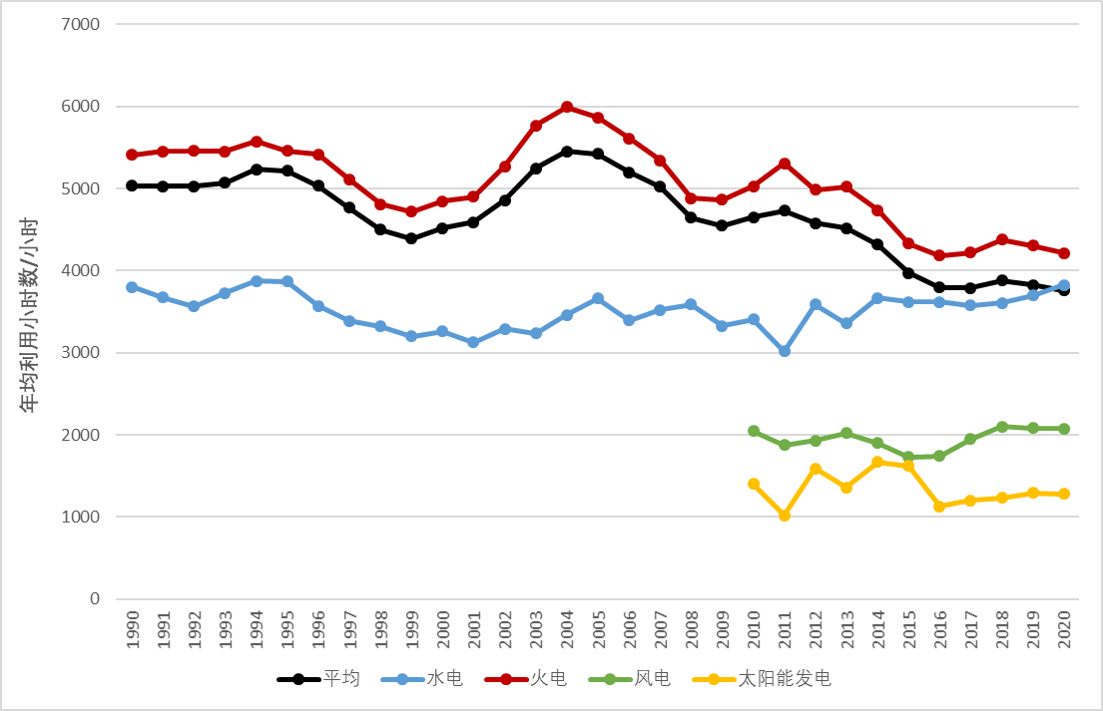
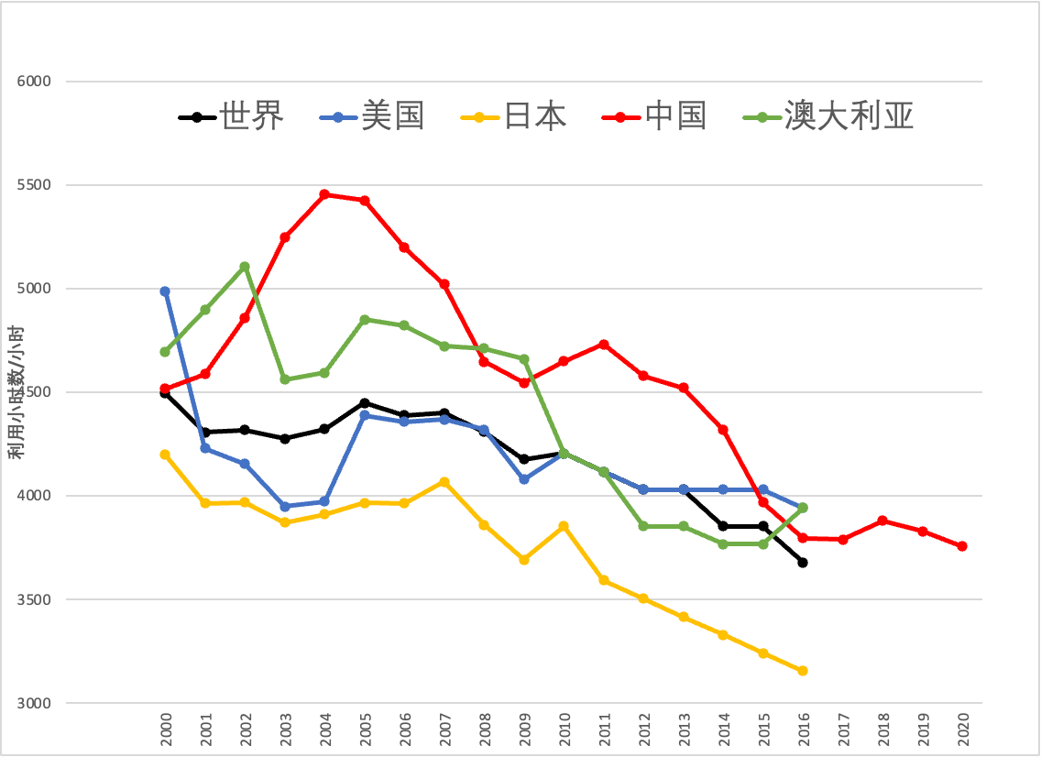
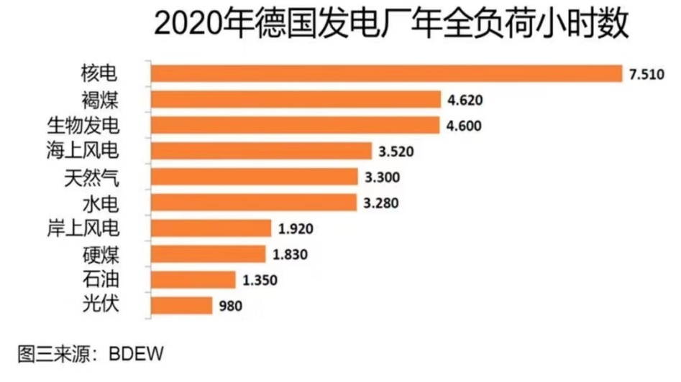
7、煤电运行年龄平均12年，比发达国家煤电淘汰时的年龄小约30岁；煤电设备利用小时数下降到4300左右，并有进一步下降趋势；煤电利用小时下降的原因，主要是提高电力保供水平，以及为电力系统的灵活性调节服务。
中国电力设备年利用小时数
年均利用小时数/小时

Slide 10
以上特点反映了中国能源资源禀赋和中国国情，是坚持以经济建设为中心的改革开放，坚持社会主义市场经济道路，坚持环境保护的基本国策、坚持人类命运共同体理念的结果。特别是党的十八以来，坚持“创新、协调、绿色、开放、共享”新发展理念，在能源方面坚持“四个革命和一个合作”能源安全新战略的结果。
面向“双碳”目标，《中共中央 国务院关于完整准确全面贯彻新发展理念做好碳达峰碳中和工作的意见》及国务院《2030年前碳达峰方案》明确提出：要严格控制化石能源消费。加快煤炭减量步伐，“十四五”时期严控煤炭消费增长，“十五五”时期逐步减少。提出要统筹煤电发展和保供调峰，严控煤电装机规模，加快现役煤电机组节能升级和灵活性改造。提出推动煤电向基础保障性和系统调节性电源并重转型。

Slide 11
三、对于煤电发展战略的思考
第一，要正确处理煤电转型与能源安全、低碳发展的关系。
习总书记讲，绿色低碳发展是经济社会发展全面转型的复杂工程和长期任务，能源结构、产业结构调整不可能一蹴而就，更不能脱离实际。如果传统能源逐步退出不是建立在新能源安全可靠的替代基础上，就会对经济发展和社会稳定造成冲击。减污降碳是经济结构调整的有机组成部分，要先立后破、通盘谋划。要立足国情，以煤为主是我们的基本国情，实现碳达峰必须立足这个实际。在抓好煤炭清洁高效利用的同时，加快煤电机组灵活性改造，发展可再生能源，推动煤炭和新能源优化组合，增加新能源消纳能力。
——习近平《正确认识和把握我国发展重大理论和实践问题》5月16日出版的第10期《求是》

Slide 12
第二，要明确要煤电定位，以底线思维和系统思维确定煤电使命
坚持底线思维：要由下而上，由上而下反复论证，在电力安全保供要求下动态维持最低限度煤电装机和发电量
坚持系统性：煤电装机增减要系统考虑电力供需平衡、热力供需平衡、电力系统安全稳定运行（如灵活性电源的比重）、支持新能源发展、与新型储能相协调等多个维度。
坚持全局性：煤电装机增减要系统考虑投资者利益、资金链、产业链、供应链（煤矿、运输）、地方经济、社会（就业）发展等的关系。
坚持因地制宜：一个煤电项目是否建设，要从当地情况出发，从优先发展新能源、项目所在地或所在电网中的作用（是不是负荷中心的主力电源或重要的备用电源）等综合考虑。
综上所述，在“双碳”目标下，能源转型中煤电（企业）使命为：托底保供、系统调节（能量、功率、频率）、热电联供、综合利用、战略备用。

Slide 13
第三，煤电在“十四五”期间发展需要注意的几点
煤电在近中期要继续发挥好电力、电量的主体作用。
在推进“三改联动”时要充分论证，技术措施与政策措施相配套，在清洁、低碳、高效、安全的基础上向适应性方面发展。不能片面、极端追求高参数、大容量和高效率、极低排放等目标，而是要“以功能和目的确定改造参数”，防止“一刀切”，盲目改造。
污染治理和综合利用措施要向精准、协同的方向拓展。要高度重视机组调节性能变化对污染控制措施的影响、污染控制设备稳定性可靠性经济性和低碳要求之间的协调、一次污染物与二次污染物控制协调、高架点源污染控制与无组源污染源控制协调、固体废物持续大比例和高附加值利用等问题。
煤电要发挥好调整煤炭消费结构作用，促进全社会煤炭污染问题解决。

Slide 14
第四，要有与煤电使命相适应的政策环境
要让煤电有合理的、承担历史使命的经营环境，高度防范煤电生产经营困境演变为系统性风险。一个长期、全面、深度亏损的煤电行业，一个被过早唱衰的支柱性行业，一个靠改造设备性能、拼设备寿命、饮鸩止渴维持生产和员工稳定的行业，不仅支撑不了能源电力加快转型，而且会成为电力、能源、经济运行中的严重风险。（2018年提出的观点）
煤电市场化改革政策要与功能相匹配。

Slide 15
总 结
中国煤电是世界上最先进、清洁、高效、年轻的煤电系统，虽然，可再生能源发电快速发展，煤电比重持续提高，但仍然是中国电力、电量、供热的主力军，而发达国家的煤电已经进入自然淘汰期，且比重已经很低。
中国燃气消费比重只有8%左右，电力系统燃气轮机也只有6%左右，灵活性调节电源显著不足，需要煤电发挥灵活性作用，因此，其年利用小时数下降呈必然趋势；由于灵活性资源不足，难以仅靠新增新能源发电满足电量、电力增长的需要，同时，为了防范是“灰犀牛”“黑天鹅”的电力风险，少量新建煤电的项目是必要的，但应当十分慎重。
煤电问题在能源电力转型中将会持续展开，但是真正能够成为有价值的政策机制，必须建立在客观规律的基础上，建立在系统优化的基础。
我们必须有一个清醒的认识，煤电退出历史舞台具有必然性，投资者主动建设煤电冲动已基本不复存在，各级政府对煤电也极其慎重，现在重要的是如何保障电力系统安全稳定前提下，使煤电机组更好地为可再生能源服务，同时，使煤电投资者有正常的回报。
从政策机制来讲，充分发挥市场机制的作用，通过容量电价、可调性电价等机制设计，让煤电在新的定位和功能条件下发挥正常作用。 目前，政府有关部门已经明确不会大规模拆除式转型，但随着低碳发展条件下煤电定位及运行模式的变革，淘汰式转型（不符合规定的淘汰）和功能改变型转型（包括增加战略备用）会持续进行。

Slide 16
shilina@cec.org.cn

